Slide 1
if1015

Slide 2
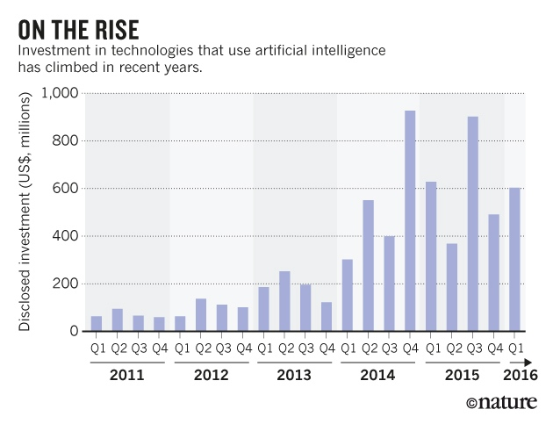
Ginni Rometty, CEO da IBM, aponta para um mercado de US$ 2 trilhões já na próxima década.

Slide 3
Área de saúde
Mercado financeiro
Sistema jurídico
Mercado de trabalho

Slide 4
Mas apesar de já fazerem parte de várias de nossas instituições não existem métodos para avaliar os efeitos a longo prazo dessas aplicações na sociedade aonde elas estão inseridas.

Slide 5
Esses sistemas não vão ser necessariamente piores que humanos ao fazer tais predições, mas em alguns contextos seus pontos negativos afetam desproporcionalmente grupos que já estão em desvantagem, por fatores como raça, gênero e situação socioeconômica.

Slide 6
Three tools
Deploy and comply
Values in design
Thoght experiments

Slide 7
Deploy and comply
Padrões de mercado desenvolvidos pela industria
Um modelo reativo

Slide 8
Values in design
Envolver os stakeholders no processo
Incapaz de determinar a utilidade da aplicação
Incapaz de determinar se a aplicação é confiável

Slide 9
Thoght experiments
Tenta prever situações éticas e morais que o sistema vai encontrar em seu escopo de atuação

Slide 10
Social-system analysis
Aborda os possíveis efeitos de um sistema em todos os envolvidos
Avalia os impactos sociais em todos os estágios da aplicação
Deve envolver especialistas de outras áreas como cientistas sociais, juristas, economistas, engenheiros

Slide 11
Diversidade
“Nós definimos quais tipos de problemas queremos resolver como pesquisadores. Se não temos diversidade em nosso grupo de pesquisadores, corremos o risco de resolver um conjunto restrito de problemas que alguns grupos homogêneos de pessoas acham que são importantes, e não abordar os problemas enfrentados por muitos. pessoas no mundo.” - Timnit Gebru

